Slide 1
TRABALHO DE PARTO ATIVO
SINAIS
Contrações uterinas rítmicas e mais frequentes, em geral dolorosas, que se estendem por todo o útero.
De 2 a 5 contrações em 10 minutos, com duração de 40 a 70 segundos.
Sensação de dor no reto devido à pressão exercida pela cabeça do feto.
CONDUTAS
Realizar admissão.
Avaliar e registrar:
- a cada 1 hora: dinâmica uterina, ausculta fetal e fluidos administrados
- a cada 2 ou 3 horas: a dilatação cervical, mantendo vigília constante sobre a mulher

Slide 2
TRABALHO DE PARTO ATIVO
SINAIS
Colo uterino dilatado (entre 4 a 8 cm), com apagamento total ou 5 cm independente do apagamento.
Esta fase dura entre 3 e 4 horas em mães primigestas.
CONDUTAS
O partograma deve ser aberto quando se identificar dilatação cervical de 6 cm.

Slide 3
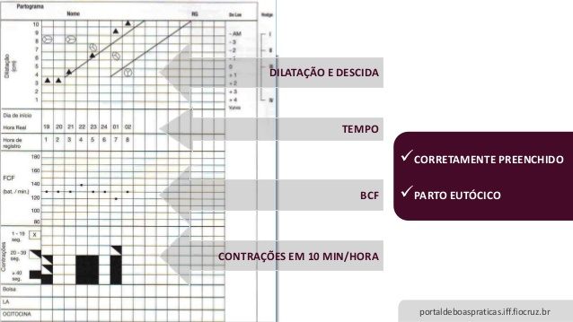

Slide 4
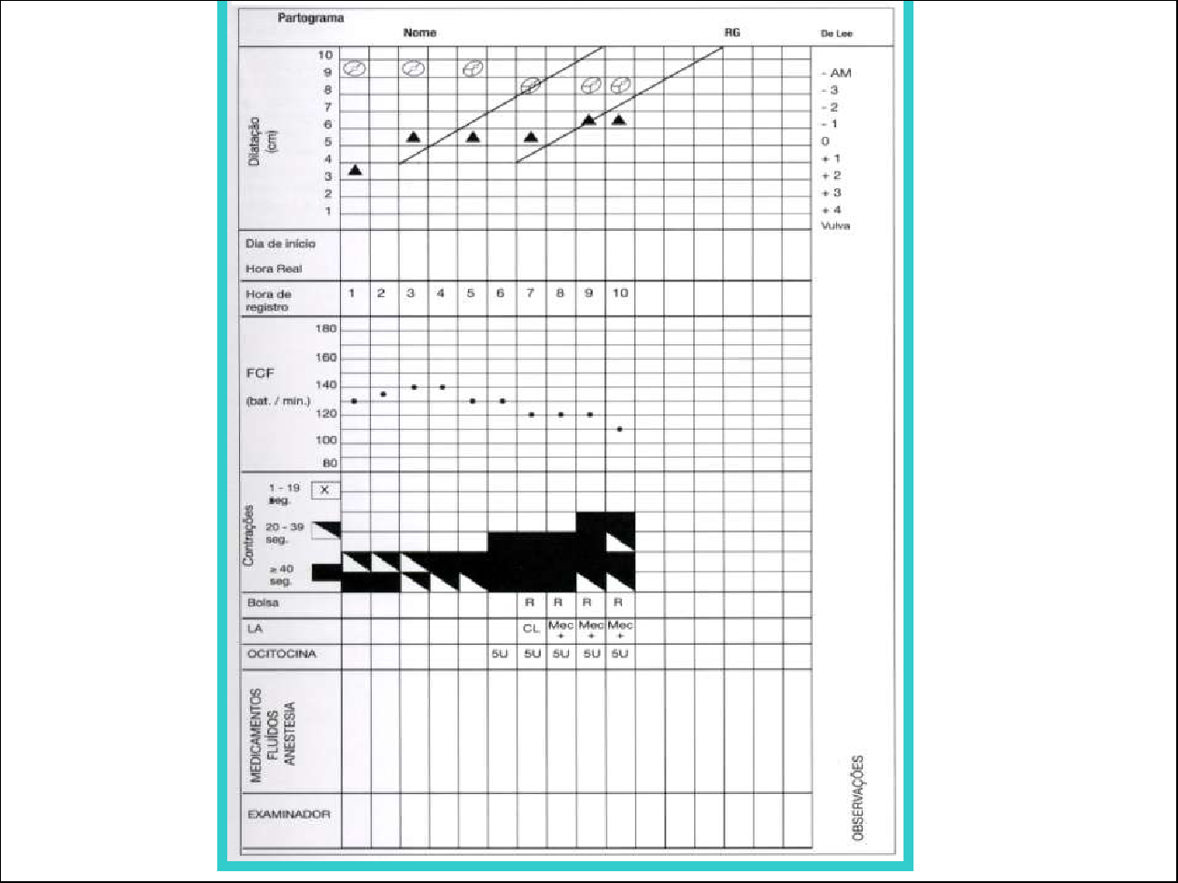

Slide 5
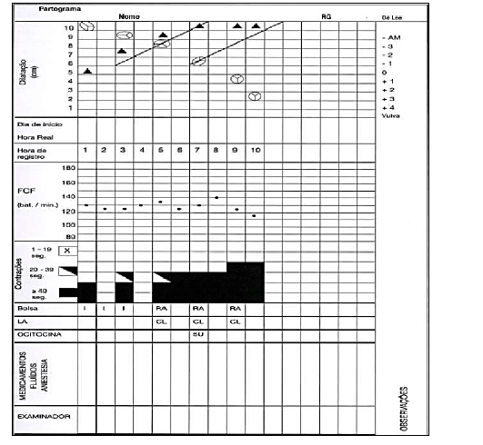

Slide 6
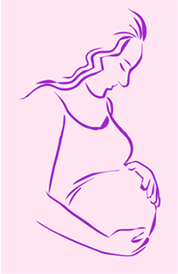
Assistência no Período Pré-parto – Parto e Puerpério – Hospitalar
Admissão da gestante no Centro Obstétrico
Informar a rotina do serviço para gestante seus familiares;
Acolher e acompanhar a gestante até a sala do Pré parto;
Orientar sobre a conduta da assistência conforme caso clínico (ITU, TP, etc.).

Slide 7
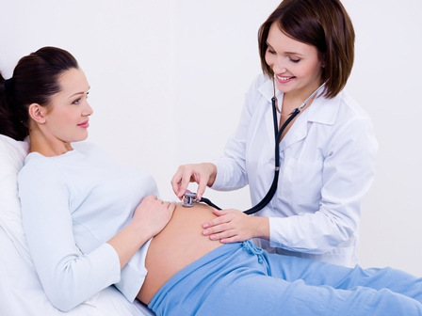
A admissão na maternidade
Anamnese;
Cálculo da idade
gestacional;
Ausculta dos batimentos
cardiofetais;
Dinâmica uterina;
Medida do fundo uterino;
Toque vaginal

Slide 8
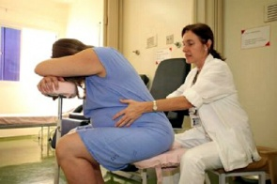
Assistência no período Pré-Parto
Assistência de Enfermagem
Verificar dados vitais;
Proceder registro: referente do motivo da internação: perda de líquido, contrações, dor em baixo ventre, etc.
Realizar exames de rotina: VDRL, HIV, etc.
Encaminhar exames.

Slide 9
EXAMES LABORATORIAIS:
Verificar tipagem sanguínea realizada no pré-natal. Solicitar ABO/Rh na admissão se não há registro no cartão de pré-natal ou se gestante Rh negativo.
Oferecer teste rápido para HIV e Sífilis.

Slide 10
CONDUTA NA ADMISSÃO DA PACIENTE EM TRABALHO DE PARTO
ANAMNESE:
escuta qualificada sobre as queixas da paciente, história da gestação, passado obstétrico, patologias associadas, uso de medicamentos, grupo sanguíneo, movimentação fetal, DUM, menstruação, etc.
Muitas dessas informações podem ser obtidas e/ou complementadas através do cartão da gestante.

Slide 11
CONDUTA NA ADMISSÃO DA PACIENTE EM TRABALHO DE PARTO
EXAME FÍSICO - Deve incluir:
Ausculta cardio-pulmonar
Verificação dos sinais vitais (pressão arterial, pulso arterial e temperatura)
Pesquisa de palidez cutâneo-mucosa.

Slide 12
EXAME OBSTÉTRICO:
Manobras de Leopold, evidenciando-se fundo uterino, situação, posição e apresentação fetais, e presença de insinuação do polo fetal.
Mensuração da AU
Ausculta dos BCF

Slide 13
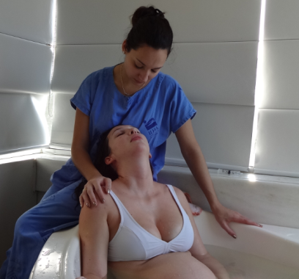
Assistência no Período Pré-Parto – Parto e Puerpério – Hospitalar
Promover um ambiente com privacidade, tranqüilo e seguro para a parturiente e seu acompanhante;
Estimular deambulação;
Promover técnicas de relaxamento(banho, exercícios, etc);
Realizar massagens ou orientar acompanhante a realizar;
Buscar técnicas para alivio da dor;
Manter diálogos durante os procedimentos.

Slide 14
Assistência no Período Pré-Parto – Parto e Puerpério – Hospitalar
Monitorar:
Sinais Vitais – (PA, Pulso, Temperatura e FC)
Perda de líquido via vaginal (urina, líquido amniótico ou sangramento);
Intensidade da queixa da dor;
Administração de medicamento (conforme prescrição médica).

Slide 15
FATORES QUE PODEM INFLUENCIAR NA INTENSIDADE DA DOR
Medo, ansiedade e tensão.
Motivação para o parto e maternidade.
Paridade.
Participação em cursos de preparação para o parto.
Idade da paciente.
Condições socioeconômicas.
Tamanho do feto.
Peso da paciente. ]
Experiências anteriores.
Uso de drogas para induzir / aumentar as contrações uterinas.
Filosofia institucional.

Slide 16
MEDIDAS PARA O CONFORTO DA PARTURIENTE
MEDIDAS AMBIENTAIS - Diminuição da luminosidade e dos ruídos sonoros.
PRIVACIDADE.
ACONCHEGO.
MÚSICA.
MEDIDAS FÍSICAS - Caminhar durante o trabalho de parto, exercícios pélvicos.

Slide 17
A dor não está relacionada somente com o processo fisiológico, vários fatores influenciam em sua percepção como medo, stress mental, tensão, fadiga, frio, fome, solidão, desamparo social e afetivo, ignorância do que está ocorrendo

Slide 18
Trabalho de Parto
Sugestão
Ignorância
Solidão
Tensão
Medo
Dor
Dr. Claudio Alfredo Konrat

Slide 19
MÉTODOS NÃO FARMACOLÓGICOS PARA ALÍVIO DA DOR

Slide 20
MASSAGENS CORPORAIS
Têm o potencial de promover alívio da dor, além de proporcionar contato físico com a parturiente, potencializando o efeito de relaxamento, diminuindo o estresse emocional e melhorando o fluxo sanguíneo e a oxigenação dos tecidos.
A colocação da mão sobre um ponto dolorido, o afago dos cabelos ou da face em um gesto de afeição, um abraço firme ou a massagem intencional mais formal da mão ou de outras partes do corpo, todos transmitem ao receptor uma mensagem de interesse, de vontade de estar perto e ajudar.

Slide 21
EXERCÍCIOS RESPIRATÓRIOS
Têm a função de reduzir a sensação dolorosa, melhorar os níveis de saturação sanguínea materna de O2, proporcionar relaxamento e diminuir a ansiedade.
Os exercícios respiratórios podem não ser suficientes na redução da sensação dolorosa durante o primeiro estágio do trabalho de parto, porém são eficazes na redução da ansiedade. Nesta fase, prioriza-se a respiração torácica lenta com inspiração e expiração profundas e longas em um ritmo natural, sendo realizada no momento das contrações uterinas. Estes exercícios não devem ser iniciados precocemente a fim de evitar hiperventilação da parturiente.

Slide 22
BANHO MORNO DE ASPERSÃO
A água aquecida induz a vasodilatação periférica e redistribuição do fluxo sanguíneo, promovendo relaxamento muscular.
Reduz a liberação de catecolaminas e eleva as endorfinas, reduzindo a ansiedade e promovendo a satisfação da parturiente.
Parece exercer influência positiva sobre a dor.

Slide 23
BOLA
Na bola a parturiente consegue ficar sentada com a coluna bem alinhada, sem desconforto.
Ao contrário da cadeira (que é muito rígida), a bola amolda o corpo da gestante.
Ela pode ficar simplesmente parada ou realizando movimentos verticais para cima e para baixo, o que ajuda na descida do bebê e também alivia a dor.
A parturiente pode ainda, fazer movimentos rotativos (de bambolê). A movimentação do quadril facilita a rotação do bebê, auxiliando-o a se deslocar para a posição correta.
Outra opção é ficar encaixando e desencaixando o quadril (projetando a pélvis para frente e para trás).
É recomendável que a parturiente segure as mãos do profissional de saúde ou do companheiro, para ficar com mais firmeza.

Slide 24
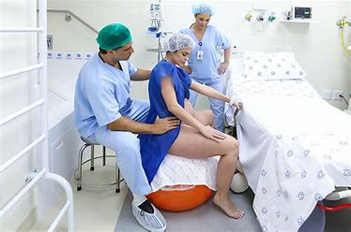

Slide 25
CAVALINHO E BANQUINHO U
Visam o relaxamento, aumento da dilatação e a diminuição da dor.
O “cavalinho” é semelhante a uma cadeira com assento invertido, onde a gestante apoia o tórax e os braços jogando o peso para frente e aliviando as costas.
Durante as contrações, a parturiente também pode ficar nessa posição para receber massagem na lombar, com a finalidade de relaxar e aliviar a dor do trabalho de parto.
O “banquinho U” é bem baixinho e é usado sob o chuveiro morno para ajudar a dilatação.

Slide 26
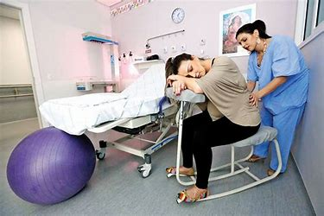

Slide 27
OUTRAS MEDIDAS E TERAPIAS ALTERNATIVAS
Aromaterapia
Cromoterapia
Do-in
Banho de imersão
Acompanhante no momento do parto

Slide 28
NO PERÍODO DE DILATAÇÃO, A CADA HORA, DEVE SER REALIZADO O CONTROLE:
dos sinais vitais da parturiente;
do BCF;
da Dinâmica Uterina (DU), que é o controle das contrações em relação a frequência, intensidade e duração.

Slide 29
A Dinâmica Uterina é avaliada durante um período de 10 minutos, e assim são feitas as anotações no prontuário:
3/10/30, o que quer dizer: 3 contrações em 10 minutos com duração de 30 segundos cada uma. A DU é avaliada de hora em hora.

Slide 30
O toque vaginal para avaliação da dilatação do colo do útero é realizado no exame obstétrico inicial e depois de 4 em 4 horas ou quando necessário.
Por meio da ausculta dos BCF, da Dinâmica Uterina e do toque vaginal, o profissional que está acompanhando o trabalho de parto avalia se o processo está evoluindo normalmente

Slide 31
Toque vaginal (já realizado no momento do diagnóstico) evidenciando- se grau de dilatação, apagamento e posição do colo uterino, formação da bolsa das águas, tipo de apresentação, variedade de posição fetal e grau de deflexão do polo cefálico (caso haja).
Avaliar atividade uterina descrevendo-se sua intensidade, frequência, duração e regularidade.

Slide 32
Obs: nos casos em que houver suspeita de amniorrexe prematura ou placentação anômala, o toque vaginal deve ser postergado; realizando-se, de imediato, o exame especular. Evita-se, dessa forma, o risco de infecção ascendente na primeira suspeita, descartando-se ainda o prolapso de cordão umbilical, e STV e/ou hemorragia no segundo caso.

Slide 33
MEDIDAS GERAIS:
» Abertura do partograma
Nas pacientes em trabalho de parto na fase ativa, deve-se proceder à abertura do partograma (após 6 cm de dilatação) descrevendo-se, nos devidos espaços, uma gama de informações úteis no acompanhamento do TP, já obtidas durante a propedêutica de admissão.

Slide 34
TRICOTOMIA PUBIANA
Não há evidências científicas que recomendem sua utilização de rotina em mulheres em trabalho de parto, não sendo observado, diminuição no risco de infecção com seu uso rotineiro.

Slide 35
CLISTER EVACUATIVO
Assim como na tricotomia pubiana, trabalhos recentes demonstraram não haver evidências que recomendem sua utilização de rotina, não se observando diminuição nas taxas de infecção puerperal.
HIGIENIZAÇÃO DA PACIENTE
Deve ser realizada na forma de banho geral, desde que não se encontre em estágio avançado de dilatação cervical.

Slide 36
UTILIZAÇÃO DE VESTES APROPRIADAS
Troca das roupas da paciente pela bata do serviço, ainda na admissão.
RESTRIÇÃO ALIMENTAR
Grávidas encaminhadas de volta à sua residência, na fase latente do TP, com baixo risco para parto abdominal, devem ser orientadas a ingerir apenas alimentos leves.

Slide 37
As internadas no início da fase ativa, com baixo risco para parto cesariano, podem ingerir líquidos claros (água, chá, sucos), suspendendo-se a dieta na presença de intercorrências. O uso de alimentação à base de laticínios está sempre proscrito.
Nas gestantes de risco elevado e/ou com possibilidade de parto cesariano, é contraindicado qualquer tipo de alimentação, mantendo-se o estado de jejum.
Em todos os casos, prevalece o bom senso do obstetra e do anestesista, na hora de manter ou não o jejum. O jejum de rotina não é recomendado em pacientes de baixo risco.

Slide 38
Assistência no período Pré-Parto – Parto e Puerpério – Hospitalar
Período Expulsivo
Acompanhar a gestante para sala de parto;
Ficar ao lado da gestante – nunca deixá-la sozinha;
Manter a sala aquecida à 23 a 26ºC
Orientar a gestante quanto ao período expulsivo;

Slide 39
MECANISMO DO TRABALHO DE PARTO
Extensão:
Depois da rotação interna, a cabeça fortemente fletida alcança a SP e ocorre a extensão que faz com que o ocípito entre em contato direto com a margem inferior da sínfise púbica;
A cabeça fortemente fletida ao alcançar o assoalho pélvico não se distende sendo dirigida para baixo, neste momento 2 forças entram em jogo: a primeira, exercida pelo útero, e a segunda pelo assoalho pélvico. Essas duas forças produzem uma extensão. A cabeça nasce.

Slide 40
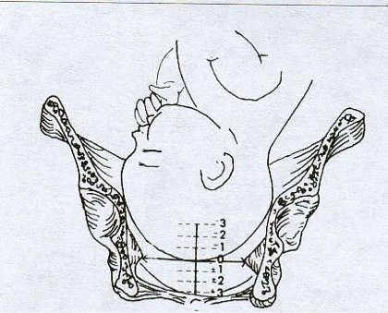

Slide 41
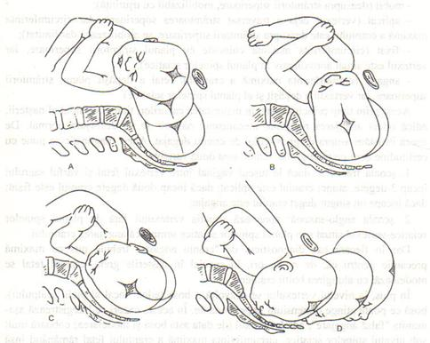

Slide 42
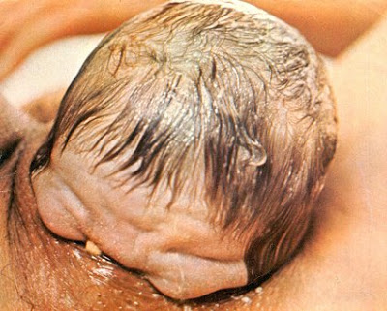
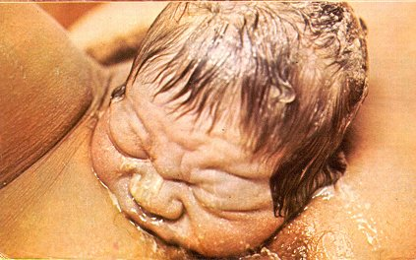

Slide 43
MECANISMO DO TRABALHO DE PARTO
ROTAÇÃO EXTERNA:
Poucos momentos após a liberação da cabeça, o pescoço, que se tornou algo torcido durante a rotação interna da cabeça, se distorce. Os ombros que entram na pelve em uma posição transversa, rodam para a posição ântero-posterior, com um ombro próximo a sínfise púbica e outro pousado no períneo. A medida que os ombros rodam internamente, a cabeça que está do lado de fora, gira externamente.

Slide 44
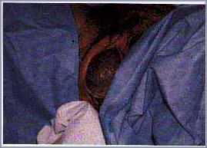
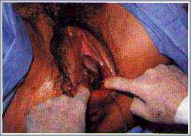
Período Expulsivo
Coroamento (1) Coroamento (2)
Dr. Claudio Alfredo Konrat

Slide 45
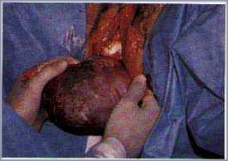
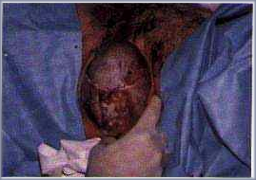
Período Expulsivo
Delivramento da Cabeça Rotação da Cabeça
Dr. Claudio Alfredo Konrat

Slide 46
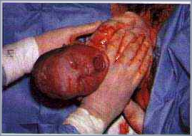
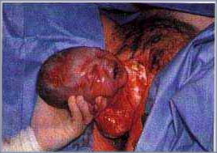
Período Expulsivo
Delivramento de Ombros Delivramento do Tórax
Dr. Claudio Alfredo Konrat

Slide 47
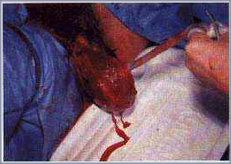
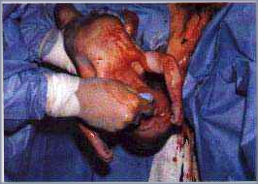
Período Expulsivo
Aspiração de Secreções
Dequitação
Dr. Claudio Alfredo Konrat

Slide 48
CUIDADOS COM O PERÍNEO
A lesão de períneo é um dos traumatismos mais freqüentes durante o parto, mesmo em partos e trabalhos de parto com evolução normal. Várias técnicas e práticas visam reduzir os danos ou alterá-los a um grau manejável.
É divulgada a técnica de proteção do períneo durante a expulsão do pólo cefálico - os dedos de uma das mãos (geralmente a direita) apóiam o períneo, enquanto a outra faz leve pressão sobre a cabeça para controlar a velocidade de coroamento, tentando evitar ou reduzir os danos aos tecidos perineais. Essa técnica e conhecida como Manobra de Ritgen.

Slide 49
LACERAÇÃO DE PERÍNEO
A ocorrência de lacerações perineais é freqüente, especialmente em primíparas. Lacerações de primeiro grau ás vezes não necessitam sutura, as de segundo grau em geral podem ser suturadas com facilidade sob analgesia local e, em regra geral, cicatrizam sem complicações.

Slide 50
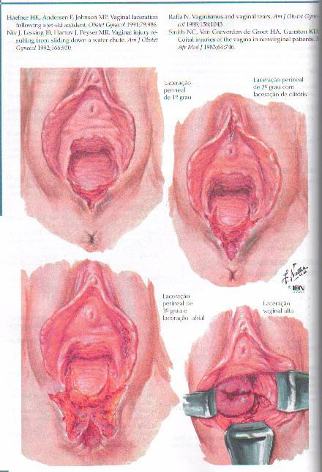

Slide 51
EPISIOTOMIA
A OMS (1996) avalia que determinadas situações, como sinais de sofrimento fetal, progressão insuficiente do parto e ameaça de laceração de terceiro grau (incluindo laceração de terceiro grau em parto anterior) podem ser bons motivos para a indicação da episiotomia num parto, até então de evolução normal.
Salienta que o profissional deve ser habilitado para suturar lacerações e episiotomias de modo adequado, devendo receber treinamento para isso. VÍDEO

Slide 52
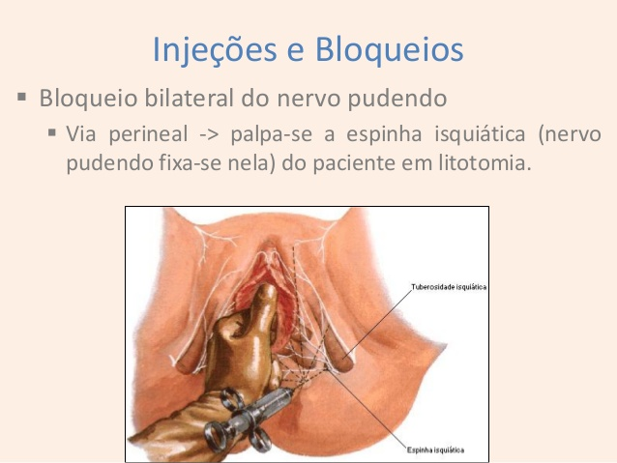

Slide 53
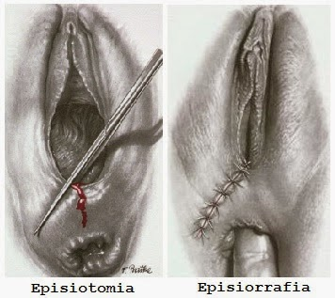

Slide 54
VANTAGENS DO PARTO NORMAL
Oferece a mulher recuperação mais rápida, voltando a andar logo após o parto, prevenindo inflamações nas veias das pernas e outros problemas de circulação;
Há menos risco de infecção;
Há menos risco de hemorragia, evitando-se a necessidade de transfusões de sangue;
A mulher tem maior disposição e facilidade para amamentar;

Slide 55
VANTAGENS DO PARTO NORMAL
No pós-parto normal há menos dor, podendo a mulher curtir melhor o bebê;
Há menos complicações urinárias e abdominais;
O bebê nasce mais alerta e reage melhor a estímulos;
A dor do parto pode ser aliviada através do preparo da gestante no pré-natal;
As complicações da cesárea são mais freqüentes e graves, podendo levar a problemas crônicos de saúde.
Dr. Claudio Alfredo Konrat

Slide 56
FÓRCEPS
Tem como principal função a apreensão, tração, rotação do pólo cefálico fetal e correção de assinclitismos;
Os partos instrumentais associam-se a maior risco de hemorragias no quarto período e puerpério. É absolutamente necessária atenção redobrada á mulher após o parto. A tranquilização da mulher e seu acompanhante é fundamental

Slide 57
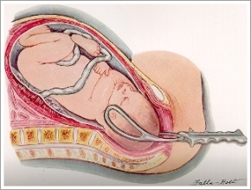

Slide 58
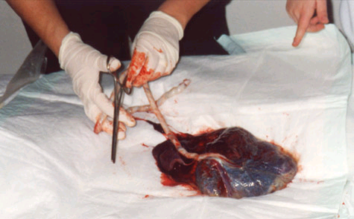
CORDÃO UMBILICAL
Origem: parede do âmnio, saco vitelino e alantóide.
Função: ligar a placenta ao embrião.
Estrutura: 2 artérias e 1 veia protegidas pela gelatina de Wharton (tecido mucoso).

Slide 59
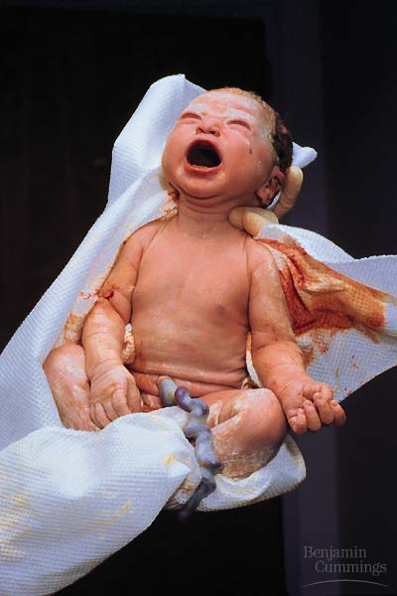
CORDÃO UMBILICAL
Está inserido geralmente próximo ao centro da superfície fetal da placenta.
O cordão umbilical tem, quase sempre, um diâmetro de 1 a 2 cm e um comprimento que varia entre 30 e 90 cm (55 cm em média).
Cordões excessivamente longos ou curtos são raros.
Os cordões longos têm a tendência de sofrer prolapso e/ou a se enrolar em volta do feto.

Slide 60
CLAMPEAMENTO DO CORDÃO UMBILICAL
Deve ser realizado com 2 pinças, cortando-se entre elas;
Bebês com clampeamento imediato de cordão têm valores mais baixos de hematócrito/hemoglobina;
Quando o RN é colocado logo após o nascimento ao nível da vulva ou abaixo dele por três minutos, antes do clampeamento do cordão, há transferência de aproximadamente 80 ml de sangue da placenta para o RN, favorecendo a passagem de cerca de 50 mg de ferro ao neonato.

Slide 61
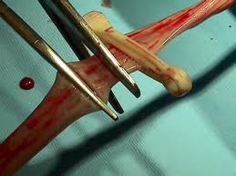

Slide 62
PARTO POR CESARIANA
É uma laparotomia que exige uma série de cuidados clínicos, técnicos, anestésicos;
Posição da mulher: a cesariana é realizada com a mulher em decúbito dorsal horizontal;
Anti-sepsia da pele;
Escolha da incisão: a preferência é dada á incisão transversa suprapúbica, conforme técnica pfannenstiel, a incisão infra-umbilical mediana é indicada quando o risco de sangramento é maior.

Slide 63
CESARIANA
Indicações
Desproporção
Discinesias
Apresentação pélvica
Placenta Prévia
Descolamento Prematuro da Placenta
Apresentações Anômalas
Toxemia
Diabete
Antecedentes de Operações Ginecológicas
Câncer de Genitália
Sofrimento Fetal
Prematuridade
Prolapso de Cordão
Primíparas Idosas

Slide 64
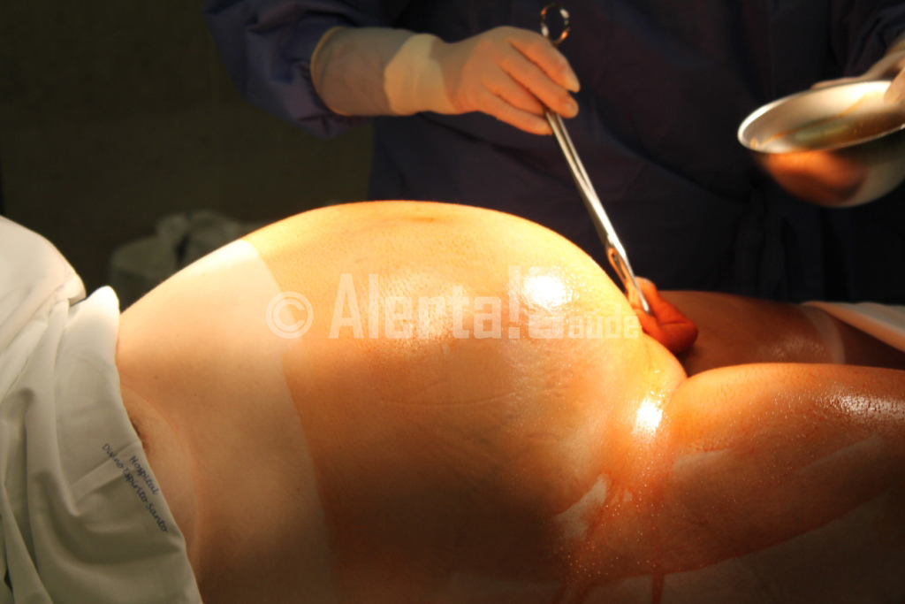
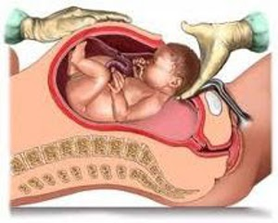

Slide 65
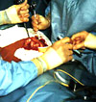

CESARIANA

Slide 66

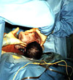
CESARIANA

Slide 67


Cesariana
Dr. Claudio Alfredo Konrat

Slide 68
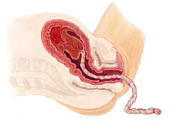
ESTÁGIOS DO TRABALHO DE PARTO (III)
O terceiro estágio (estágio da placenta)
Duração em média de 15 minutos.
Inicia-se tão logo o bebê tenha nascido e termina com a expulsão da placenta e membranas.
A retração do útero reduz a área de inserção da placenta; assim, a placenta e as membranas fetais separam-se da parede uterina e são expelidas pela vagina.
Útero
Placenta
(parcialmente
destacada)
Cordão
umbilical
3
Expulsão da placenta

Slide 69
Terceira fase: período do secundamento ou dequitação
A terceira fase do parto compreende o desprendimento, descida e expulsão da placenta e as membranas ovulares (que protegem o feto intra-útero). Em média ocorre cerca de 10 minutos após o término do período expulsivo, ou seja, com o nascimento. As mesmas contrações que diminuem o tamanho do útero nesta fase correspondem ao mecanismo principal de despreendimento e expulsão da placenta.

Slide 70
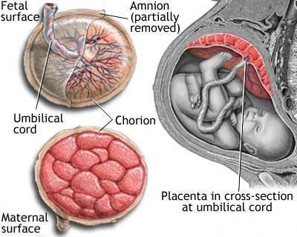

Slide 71
Nesse estágio ocorre a separação e expulsão da placenta (dequitação). Os principais riscos maternos são a hemorragia durante ou após essa separação e a retenção de restos placentários.
A administração profilática de ocitocina é usada em vários momentos durante o terceiro período do parto. Mais freqüentemente é aplicada por via intramuscular, na dose de 10Ul, imediatamente após o desprendimento do ombro anterior, ou após o nascimento da criança.

Slide 72
QUARTA FASE: PERÍODO DE GREEMBERG
Corresponde à primeira hora depois da saída da placenta. É de fundamental importância para impedir o sangramento excessivo. Durante esse período, há a possibilidade maior de ocorrer grandes hemorragias.
Este controle hemorrágico ocorre por: miotamponamento, que consiste na contração potente da musculatura uterina, ocluindo a saída dos vasos sanguíneos que irrigavam a placenta e trombotamponamento, formação de coágulos que obliteram os vasos sanguíneos (hematomas).

Slide 73
CLASSIFICAÇÃO DO PUERPÉRIO
Puerpério imediato (de 1 a 2 horas).
Puerpério mediato (até o 10º).
Puerpério tardio (do 11º até 42º).

Slide 74
ESTÁGIOS DO TRABALHO DE PARTO
Globo de Segurança de Pinard
O útero atinge a cicatriz umbilical após a dequitação (saída da placenta),e regride em torno de 1cm até o 3º dia e depois em 0,5 até o 12º dia, quando o útero tangencia a borda superior da sínfise púbica;
Este processo de hemóstase pode ser percebido através do globo de segurança de pinard, onde torna o útero firme.

Slide 75
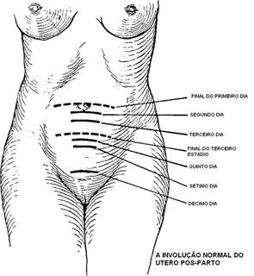

Slide 76
ESTÁGIOS DO TRABALHO DE PARTO
Sinais e Sintomas no Puerpério Imediato:
Cansaço
Sono
Fome
Fraqueza
Bradicardia
Hipotensão
Hipotermia
Calafrio
Poliúria ou retenção urinária
Cólica
Involução uterina
Dor na ferida operatória ou episiorrafia
Loquiação (Perda de sangue, muco e tecido via vaginal

Slide 77
ESTÁGIOS DO TRABALHO DE PARTO
Tipos de Lóquios:
Lóquio vermelho (rubro – até 3º dia).
Lóquio serosanguinolento (3º a 10º dia).
Lóquio amarelo ( 10º ao 20º dia).
Lóquio alvos (partir do 21º dia, pode durar até a 42º semana).

Slide 78
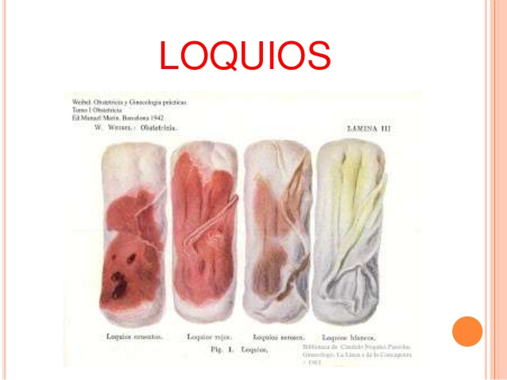

Slide 79
Cuidados de Enfermagem
Proporcionar um ambiente tranquilo;
Ofeecrer um cobertor para aquecê-la;
Trocar a camisola e/ou roupa de cama se úmidas ou sujas de sangue;
Instalar monitorização cardíaca na primeira hora pós parto (se necessário);
Controlar os SSVV (Sinais Vitais) a cada 30 minutos;
Observar loquios rigorosamente;
Acompanhar a involução uterina: palpar o globo de segurança de Pinard (fundo do útero), observando a consistência (contraído ou amolecido) e a altura (acima ou abaixo da cicatriz umbilical). Se caso o útero permanecer amolecido (hipotonia) e/ou acima da cicatriz umbilical chamar o médico ou enfermeira obstétrica para avaliação imediata.

Slide 80
Assistência no Período Pré-Parto – Parto e Puerpério – Hospitalar
Após o nascimento do RN realizar contato pele a pele;
Incentivar aleitamento materno.
Parabenizar a paciente;
Anotar as observações e procedimentos realizados;
Anotar horário de nascimento;

Slide 81
Assistência no Período Pré-Parto – Parto e Puerpério – Hospitalar
Observar perda sanguínea;
Controlar venóclise e adminstração de medicamento(ocitocina, methergin, etc.);
Manter aquecida a puérpera.

Slide 82

AS PRINCIPAIS COMPLICAÇÕES DO PUERPÉRIO
Hemorragias;
Infecção Puerperal;
Tromboflebites;
Mastite;
Infecções do Trato Urinário.

Slide 83
Atenção nas Hemorragias Pós Parto
Hemorragia: É toda perda de sangue maior que 500ml no parto normal ou maior 1000ml na cesariana após o parto.
Atenção à instabilidade hemodinâmica.
Causas da Hemorragias Pós Parto:
Atonia Uterina;
Lacerações de trajetos;
Restos Placentários;
Coagulopatias.

Slide 84
Prevenção nas Hemorragias Pós Parto
Realizar higiene;
Encaminhar a puérpera para sala de recuperação;
Monitorar SSVV – 15 a 15 minutos;
Avaliar tônus uterino;
Observar sangramento: vaginal, incisão cirúrgica;

Slide 85
Prevenção nas Hemorragias Pós Parto
Monitorar sangramento vagina (controle de forros utilizados);
Solicitar avaliação da equipe especializada com urgência, caso sangramento ativo.
Oferecer oxigênio por máscara/cateter(5itros por minutos);
Instalar 2 acesso venoso calibroso, 16G ou 18G;

Slide 86
Prevenção nas Hemorragias Pós Parto
Coletar exames solicitados;
Encaminhar exames solicitados com urgências;
Realizar cateterismo vesical de demora;
Prevenir hipotermia;
Monitorar resposta clínica.

Slide 87
CUIDADOS DE ENFERMAGEM
Atentar ao puxo/ sensação de puxos com desejo de evacuar;
Observar duração dos puxos;
Monitorização efetiva do bem estar fetal;
Manter ambiente calmo e tranquilo, pouca luminosidade;
Favorecer a presença do acompanhante;
Desestimular a posição dorsal;
Proteger o períneo durante a expulsão.

Slide 88
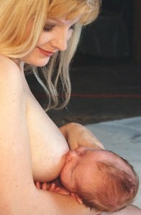
O Pós Parto
Cuidados higiênicos
Amamentação e Cuidados com as Mamas
“Quarentena”
“Recaída”
Dr. Claudio Alfredo Konrat

